Slide 1
109學年度 新進教師
行政服務座談
主講人：環境保護暨安全衛生中心 (環安中心)
梁振儒 主任/特聘教授

Slide 2
主要任務
環境保護暨安全衛生中心
(環安中心)
校園環境保護
實(試)驗安全衛生
環境保護相關法
職業安全衛生法
一般/事業廢棄物清理
校園環境稽查
飲用水質管理
列管毒化物申報
兼任/教學助理申請
安衛教育訓練辦理
實(試)驗場所訪查
職場健康服務

Slide 3
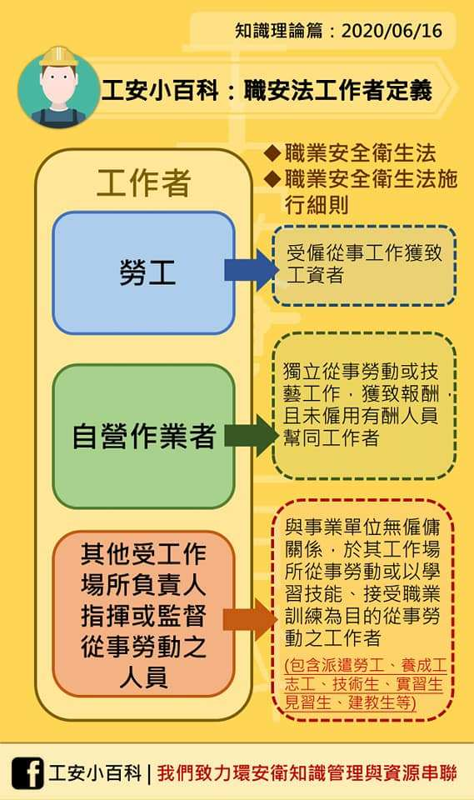
職業安全衛生法
勞工安全衛生法
vs.
職業安全衛生法
103/07/03起修法後
適用範圍從指定行業擴大到所有行業
適用對象由勞工擴大到工作者

Slide 4
法令規定應執行工作
本校各場所適用職業安全衛生法，工作場所負責人 (即指導教授)應防止職業災害，保障工作者(即研究人員)安全及健康。
法令規定應執行工作
各場所應有符合規定之必要安全衛生設備及措施。
應評估實驗操作所衍生之潛在風險，編列安全衛生防護措施、意外保險等費用，並提供必要防護具。
要求研究操作人員必須熟悉各項安全規定與確認儀器操作環境需在安全狀況下。
要求研究操作人員必須穿戴有效的個人防護具或工具。

Slide 5
保護所有工作者
職業安全衛生管理辦法
第二類事業 (具中度風險者) –
本校實驗室
第三類事業 (具低度風險者) –
本校研究室/辦公室
依據 “職業安全衛生教育訓練規則”
第17條: 雇主對於新雇勞工或在職勞工於變更工作前，應使其接受適於各該工作必要之一般安全衛生教育訓練。
本校所屬人員均須參加環安中心之安全衛生訓練。
職業安全衛生教育訓練規則
各級管理、指揮、監督之業務主管
職業安全衛生委員會成員
一般勞工 (工作者)
每三年至少三小時
訓練課程
工作場所
實驗場所
化學性實驗場所
生物性實驗場所
機械性實驗場所
輻射性實驗場所
其他特殊性實驗場所
室內空間場所
職安
機電
新進人員安全衛生教育訓練 (國立中興大學職業安全衛生教育訓練管理要點)
生物
化學
輻射
生物科技發展中心辦理

Slide 6
職業災害處理
職業安全衛生法-工作場所負責人
刑事責任
民事責任
行政責任
刑法
災害補償
職業安全
衛生法
損害賠償
停工
罰鍰
保險(非自負)
業務過失
公共危險
實驗場所
實驗設備
負責人補足差額
隨作業活動所衍生，於勞動上一切必要行為及其附隨行為而具有相當因果關係者
無契約關係之第三人
自由刑、拘役、罰金

Slide 7
引以借鏡 校外案例
台南市南寧高中
成大化工系
台南市南寧高中傳出校園意外，校長李俊賢下午以化學藥劑在疏通洗手檯水管時，不慎遭到強烈化學藥劑噴灑，造成臉部、脖子及眼部灼傷，噴濺而出的藥劑也波及鄰近學生，造成八人送醫，目前確定傷者沒有生命危險，仍住院接受治療。
校方表示，學校洗手檯因為水管阻塞不通，本身是化學老師的校長李俊賢唯恐發生意外，決定自己動手通水管，沒想到真的發生意外，除了校長之外，另有一名老師及六位學生受波及，共計八人送醫治療。
….化工系三樓實驗室有人在清理實驗室裡的廢棄物，將固態鋅倒入裝有用過的實驗試紙、濾紙等固態廢棄物內，因廢棄物內還殘留有各式化學物質，突然間就冒出了濃濃白煙；鋅的化學性質活潑，按理不可以與其他化學物質混在一起，都是大意才發生意外。
廢棄物處理不當
2014.5.14-自由時報電子報
防護設備不足
嘉義縣某國中
督促不週被判刑
嘉義縣劉姓等學生參加科展，在洪姓指導老師離開實驗室空檔取用未上鎖藥品櫃中的磷，並混和氯酸鉀、葡萄糖，結果發生劇烈燃燒，造成劉的臉、頸部與雙手二度灼傷。劉母認為洪姓老師未盡監督之責提告，洪坦承疏失，嘉義地院昨天依業務過失罪將他判處3個月徒刑，得易科罰金每天1000元…..
2013.9.5-中國時報
2013.8.16-聯合新聞網

Slide 8
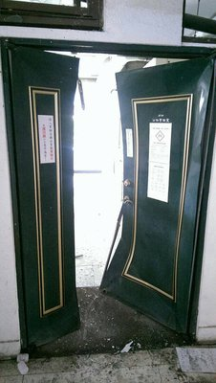
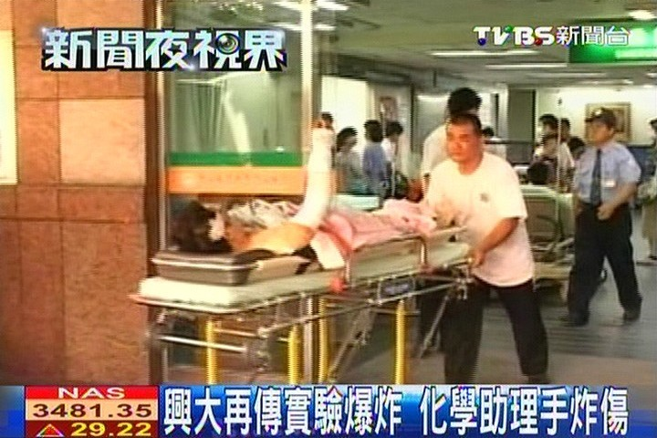
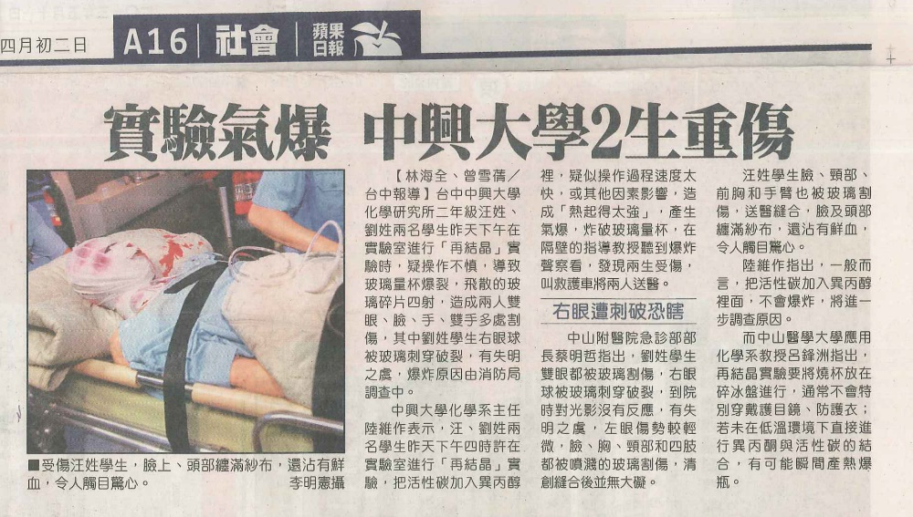
引以借鏡 校內案例
化學系-氣爆事件
2015/04/30
校方表示，初步了解爆炸原因為化學實驗室瓦斯鋼瓶暖機氣爆，幸好當時儀器室內沒有人，因此無人傷亡。
理學院院長李茂榮表示，助教中午進入實驗室，為下午上課測試飲料鈉含量的火焰光度計暖機，離開後不久實驗室就炸了，爆炸威力之強烈，連冷氣機都從高處墜落地面。
目擊的臧同學用手機拍下照片，表示大樓不斷冒出黑煙，二樓實驗室有兩扇窗戶碎裂，當下爆炸的巨大威力造成整棟大樓搖晃，「大家以為發生地震，嚇得衝出室外！」
化學系-化學爆炸
2013/06/18
2015/04/30 綜合報導
中華電視新聞
化學系-實驗異常
教育部災害調查報告建議：
(一) 實驗操作前要求操作人員須研續相關文獻報告、工作安全分析等風險評估作業，確實瞭解實驗作業程序與應有危害預防措施。
(二) 操作具有爆炸性之潛在危害實驗，須有明確操作流程及防護設備，並應禁止無關人員進入實驗區與警告提示。
(三) 列入實驗場所新進人員教育訓練教案;另對顯著風險之場所列管並加強輔導作業。
(四) 對顯著風險之實(試)驗場所，依研究需求不定期評估其潛在危害，適時修訂該實驗場所之勞工安全衛生工作守則，要求實驗操作人員確實遵守。
2013/05/10

Slide 9
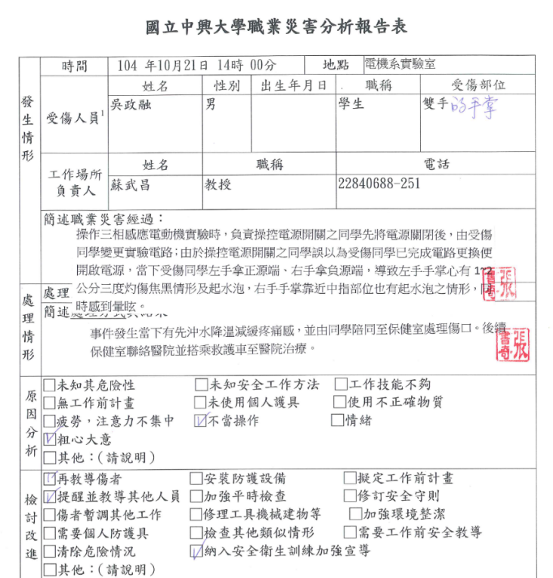
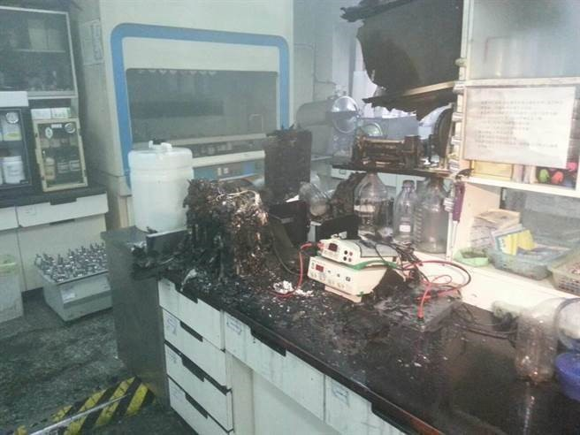
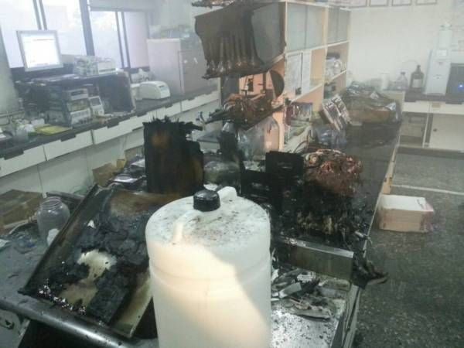
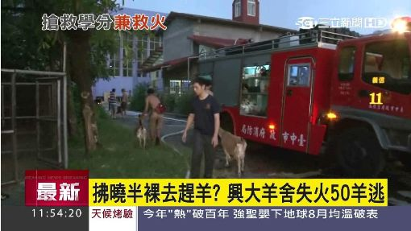
引以借鏡 校內案例
環境工程系-實驗室火災
2015/12/23
中興大學實驗室清晨火警 無人傷亡
中興大學的土木環工大樓6樓實驗室，今天清晨6點突然傳出火警，校警發現6樓冒出火光後立即通報消防局，經大里、中區、大誠消防分隊出動消防車10輛、消防人員32人前往搶救，6點18分撲滅火勢，幸無人傷亡。
經清查損失，主要是實驗桌上的設備燒毀，損失約50萬元，至於火災是否與設備老舊有關，確實起火原因必須等消防局鑑定火場後釐清。
電機工程系-學生電灼傷
2015/10/21
檢討改進:
同學未依照標準作業程序施作，已請指導老師加強教育訓練部分，並將操作步驟詳細列出後公布。
動物科學系-羊舍失火
2015/09/23
2015年12月23日 中時即時
調查原因:
疑似線路老舊，造成電線走火引發火災。
調查原因:
疑似桌上型小型攪拌器設備老舊，導致電線走火而引發火災。

Slide 10
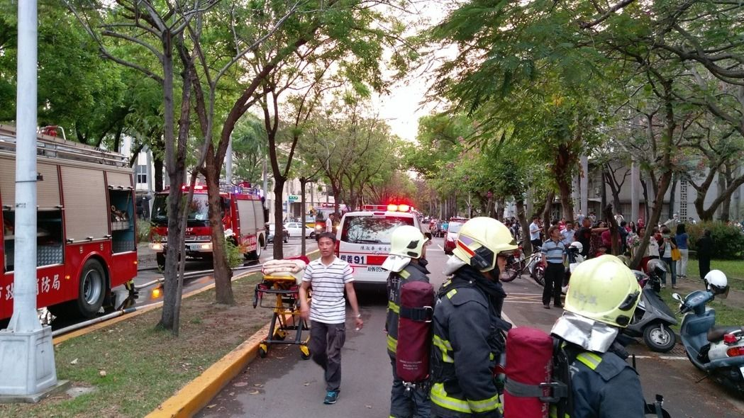
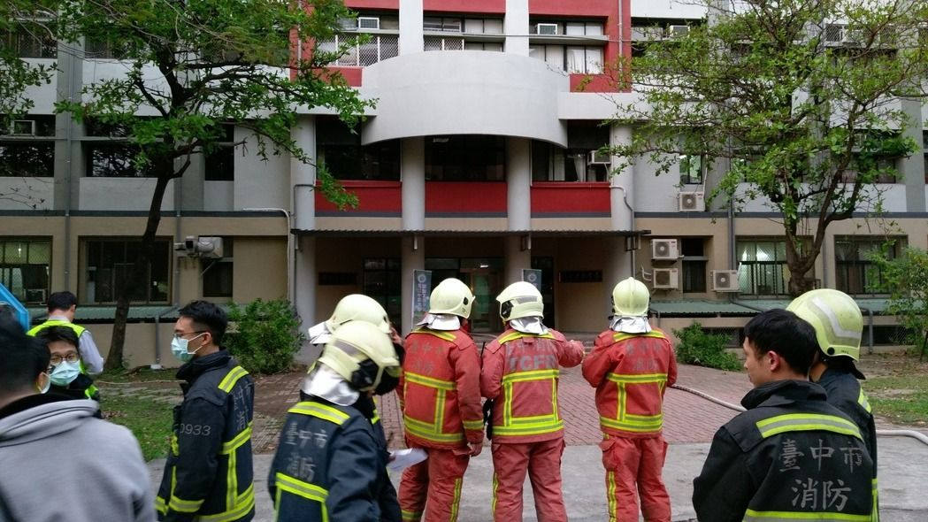
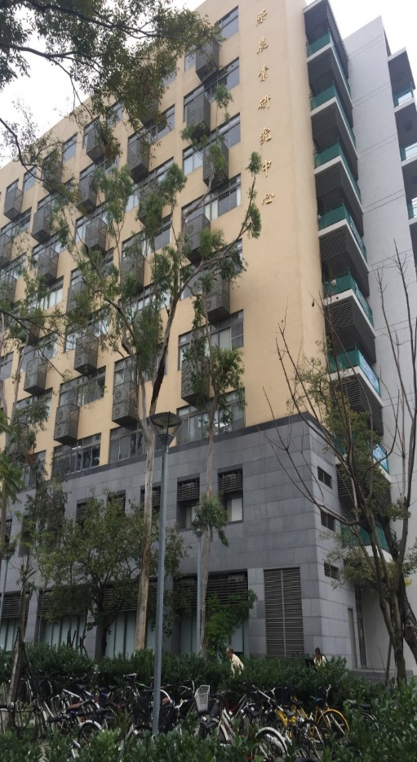
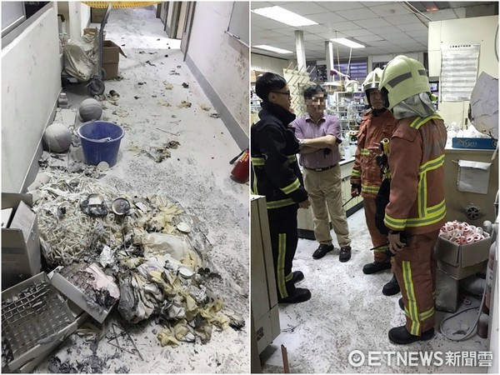
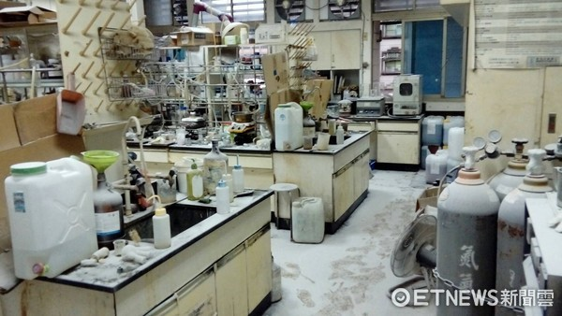
引以借鏡 校內案例
調查原因:
實驗室東南邊木隔間之電線疑似老舊短路起火，波及相鄰之置物架和天花板懸掛之水管與配電線路。天花板上方之電線短路起火。
土木工程系-實驗室火災
2017/04/07
起火原因疑似是學生下午做實驗時，誤將常用的化學試劑或乾燥試劑硫酸鎂倒入垃圾桶，造成垃圾桶燃燒，而硫酸鎂是用途很廣泛的化學用品，不會燃燒，但高溫會釋放氧化硫等有毒氣體。
2016/06/01
承攬商意外-冷氣安裝墜樓
化學工程系-實驗室火災
2015/12/05
調查原因:
人員不當操作。
調查原因:
疑似線路老舊，造成電線走火引發火災。
中興大學驚傳起火大奔逃！男大生做實驗 脖、手二度灼傷

Slide 11
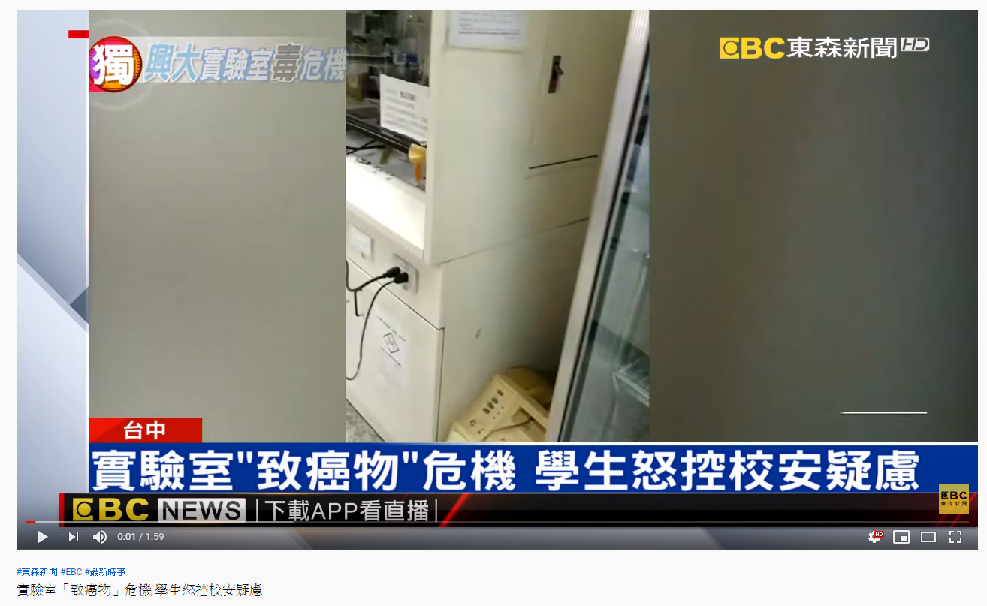
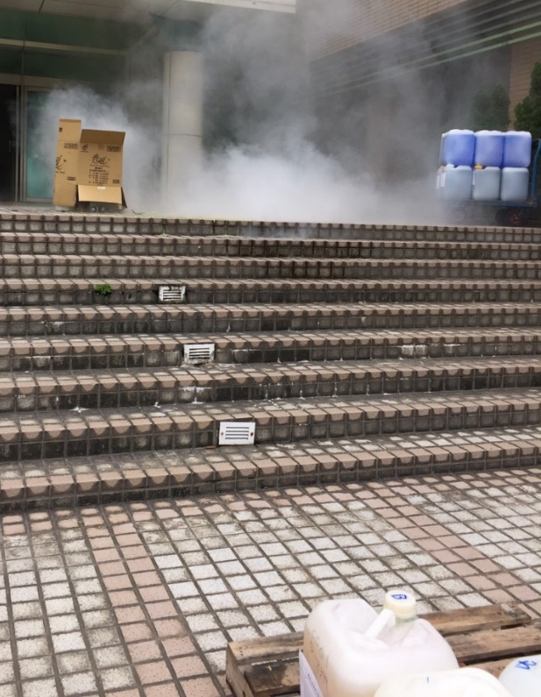
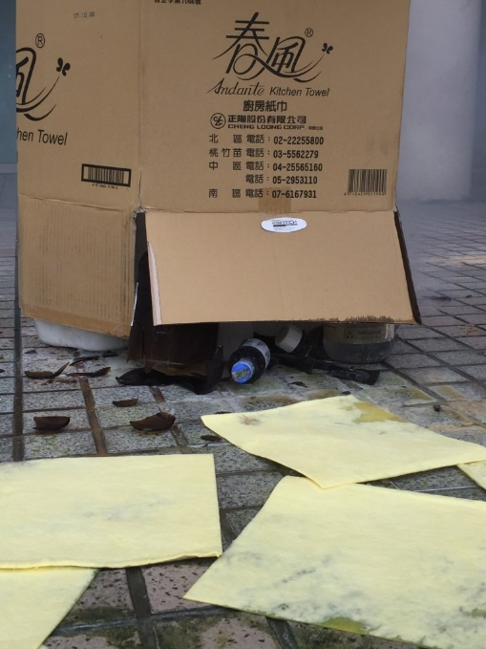
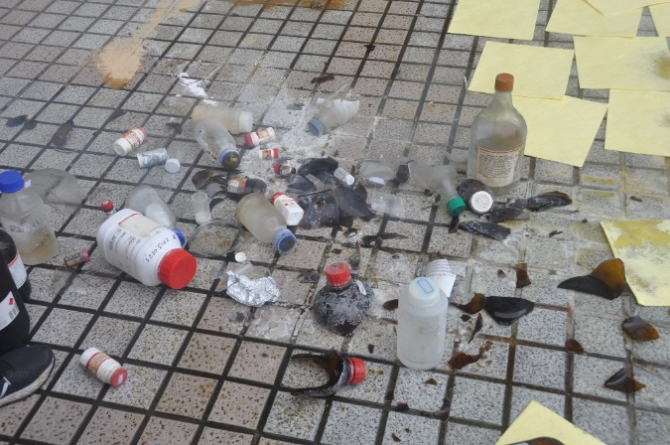
引以借鏡 校內案例
實驗室「致癌物」危機
學生怒控校安疑慮
化學工程系-實驗室管理
2019/09/24
校內意外事件-廢棄物處理不當
2018/07/27

Slide 12
工作場所環安管理要“三心二意”
安全是一切的根本，把自己的工作場所當作自己的家，以“愛心、關心、用心”，培養安全衛生氣度。
心態、知識、技能上不斷學習，拿出“誠意、樂意”，確實遵守法令規定。
必須有積極作為
對環安議題的基本態度
必須思考如何避免災害發生
不能只做到符合法令

Slide 13
提高危機意識
預防災害發生
謝謝大家聆聽

